Slide 1
Швидкі клавіши в Adobe Illustrator
02.04.2021

Slide 2
Швидкий доступ помітно полегшують і прискорюють роботу з Adobe Illustrator. Більшість стандартних комбінацій можна підглянути, навівши мишкою на значки команд:

Slide 4
У головному меню клавіатурне скорочення відображається праворуч від назви команди:

Slide 5
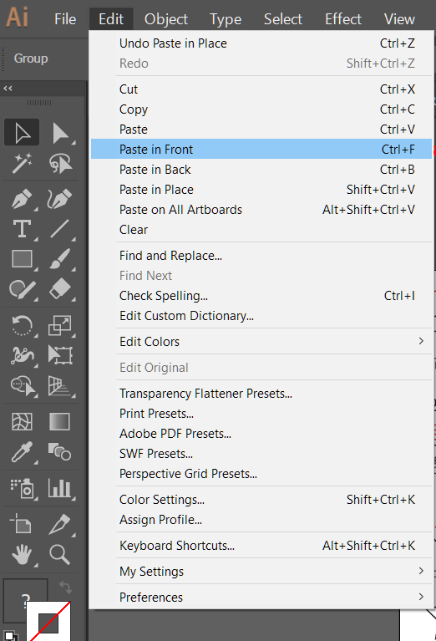

Slide 6
Призначення і редагування поєднань клавіш Команда Edit (Редагувати) -> Keyboard Shortcuts (Клавіші) відкриє діалогове вікно, в якому можна знайти, подивитися і навіть перепризначити поєднання гарячих клавіш для різних команд в Adobe Illustrator:

Slide 7
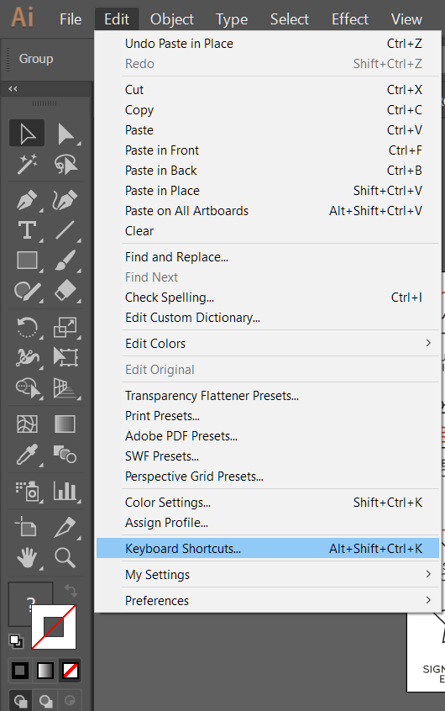

Slide 8
Команда Export Text в діалоговому вікні Keyboard Shortcuts дозволить експортувати всі скорочення у вигляді текстового документа:

Slide 9
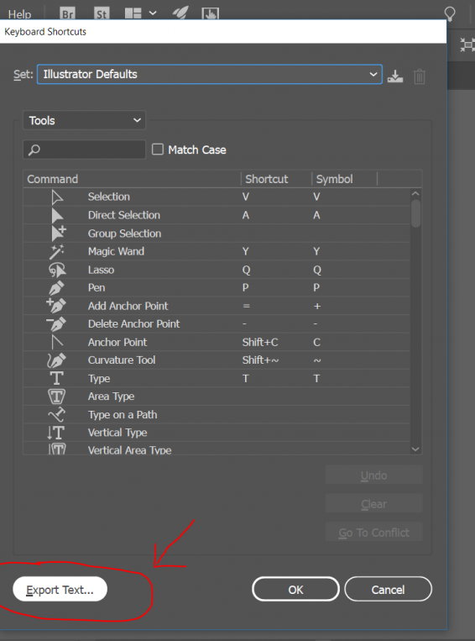

Slide 10
Шпаргалки з гарячими клавішами Повний список комбінацій гарячих клавіш Adobe Illustrator для Windows і Mac - на сайті підтримки Adobe. Там же є шпаргалка по гарячих клавішах, яку зручно повісити над робочим столом.

Slide 11
